Slide 1
AfriTalent
Plateforme de Mise en Relation Freelance
Diallo Kadiatou • Projet Web S2 • Juin 2025

Slide 2
Sommaire
01 Présentation du projet
06 GitHub & Déploiement
02 Choix de design
07 Difficultés & Solutions
03 Architecture du site
08 Ressources
04 Points techniques — JavaScript
09 Conclusion & Perspectives
05 Bootstrap 5 & CSS avancé

Slide 3
Présentation du projet
Contexte
AfriTalent est un site web vitrine d'une plateforme de mise en relation entre clients et freelances africains. Projet académique de fin de semestre S2.
Objectif
Créer un site multi-pages responsive avec HTML5, CSS3, Bootstrap 5 et JavaScript, déployé sur GitHub Pages.
Public cible
Entrepreneurs et entreprises à la recherche de talents freelance africains dans les domaines du digital, design et développement.

Slide 4
Choix de Design — Palette & Typographie
#1A6B3A
#E0A825
#2A8A4A
#0E3D22
#F7F4EE
Vert Forêt
Or Afrique
Vert Clair
Vert Nuit
Crème
Typographie
• Playfair Display — titres principaux
• Raleway — sous-titres & navigation
• Open Sans — corps de texte

Slide 5
Architecture du site
AfriTalent /
index.html
about.html
freelances.html
tarifs.html
contact.html
Fichiers partagés :
css/
js/
images/
Pages : index.html • about.html • freelances.html • tarifs.html • contact.html
🌐 https://2007kadiatoudiallo-alt.github.io/Diallo-Kadiatou-AfriTalent/

Slide 6
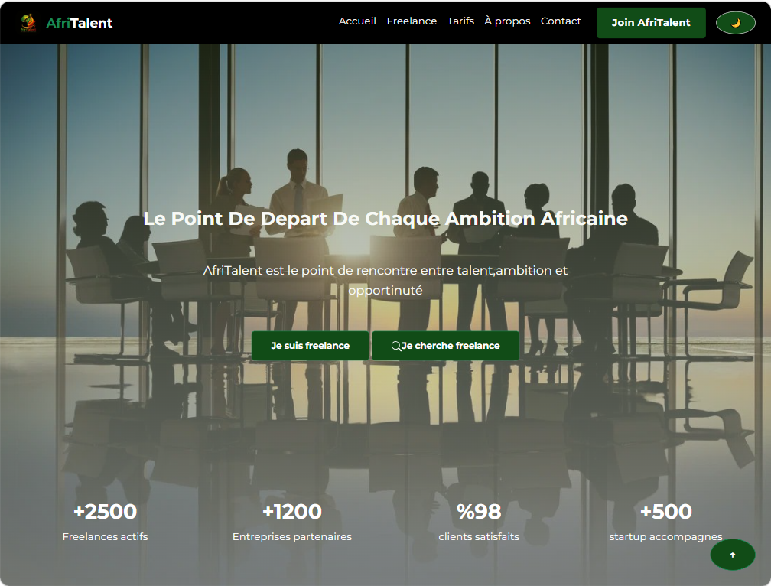
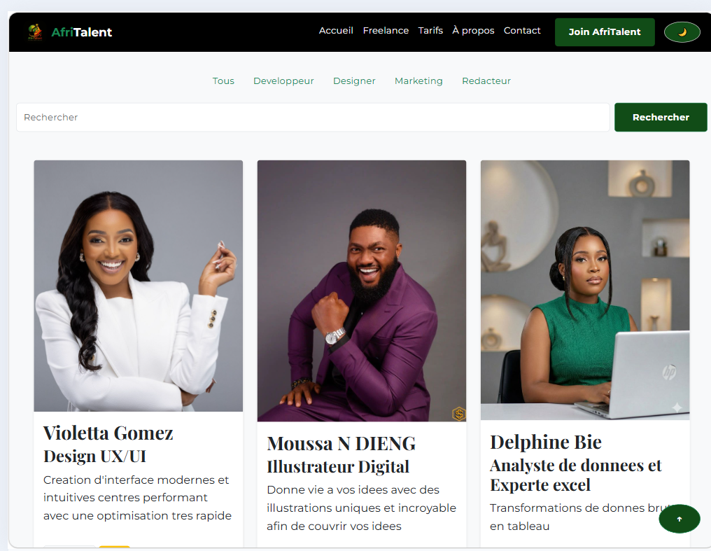

Slide 7
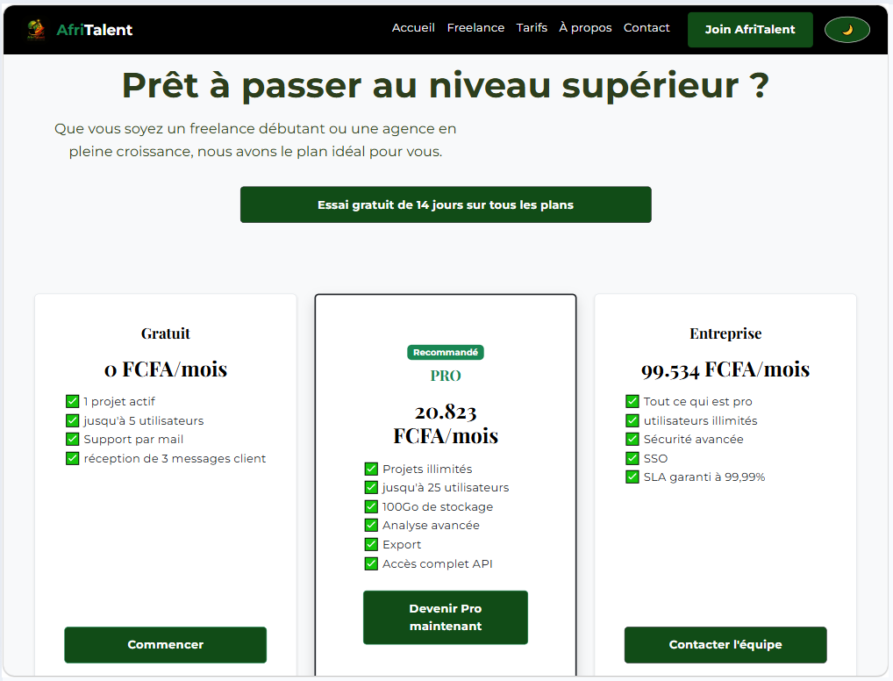
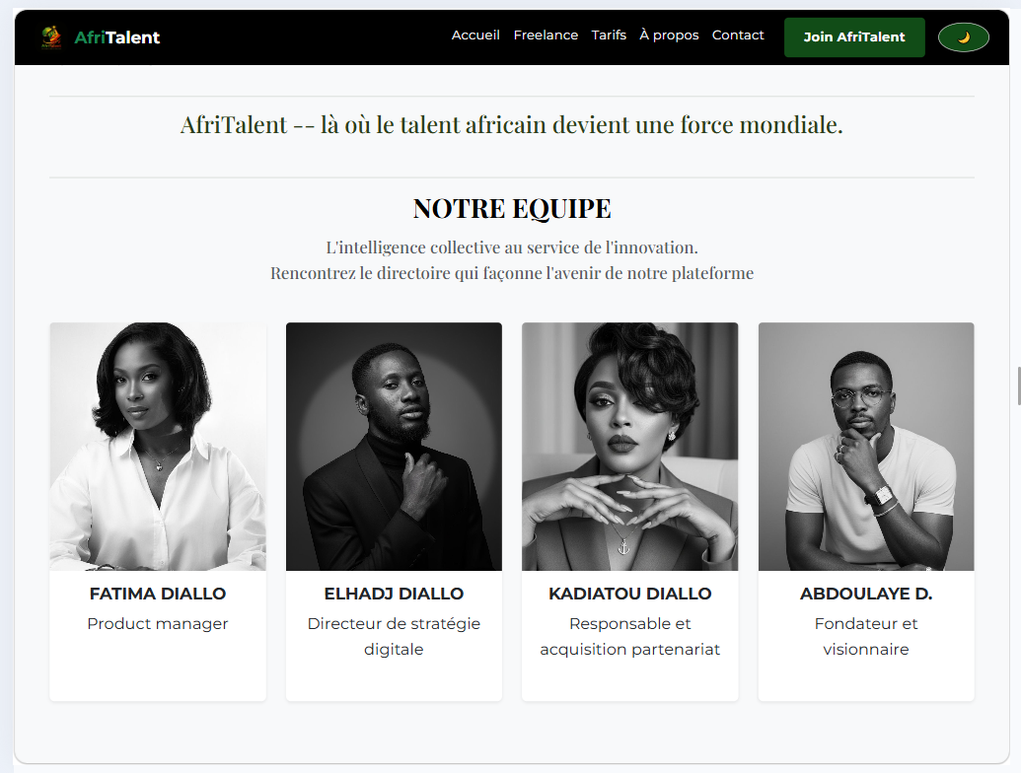

Slide 8
Points Techniques — JavaScript
Dark / Light Mode
Toggle de thème avec persistance localStorage — document.body.classList.toggle('dark-mode')
Scroll Navbar
Navbar dynamique au scroll — window.addEventListener('scroll', ...)
IntersectionObserver
Animations fade-in et compteurs déclenchés à l'entrée dans le viewport
Filtrage Freelances
Filtres par catégorie sans rechargement — data-category + JS event delegation
Formulaire de contact
Validation JS côté client — vérification des champs avant soumission

Slide 9
Bootstrap 5 & CSS Avancé
Composants Bootstrap utilisés
CSS Avancé
• Navbar responsive
• Cards
• Variables CSS (:root { --color-primary })
• Grid col-md-4
• Buttons & Badges
• Animations @keyframes fadeInUp
• Table responsive
• Carousel
• Flexbox & CSS Grid
• Media Queries (responsive mobile)
• Form controls
• Transitions & effets hover

Slide 10
GitHub & Déploiement
Commit 1 — Structure HTML de base, arborescence
Commit 6 — Dark mode, localStorage, back-to-top
Commit 2 — CSS variables, palette, typographie
Commit 7 — IntersectionObserver, animations
Commit 3 — Hero section, layout asymétrique
Commit 8 — Filtres freelances, formulaire validé
Commit 4 — Pages about, freelances, contact, tarifs
Commit 9 — Validation W3C, corrections ARIA
Commit 5 — Bootstrap 5, navbar, footer
Commit 10 — GitHub Pages, déploiement final
🌐 https://2007kadiatoudiallo-alt.github.io/Diallo-Kadiatou-AfriTalent/

Slide 11
Difficultés & Solutions
Conflit Bootstrap / JS
→ d-none empêche l'IntersectionObserver → remplacé par une classe CSS personnalisée (opacity + visibility: hidden)
Validation W3C
→ Balises void auto-fermantes, aria-labels invalides, hiérarchie h1→h2→h3 incorrecte → corrections systématiques
Filtres freelances
→ Sélecteurs CSS incohérents avec les data-attributes → refactorisé avec data-category + event delegation
Responsive mobile
→ Hero asymétrique cassé sur mobile → media queries Bootstrap + flex-direction: column

Slide 12
Ressources & Documentation
Documentation
Outils
• MDN Web Docs (HTML/CSS/JS)
• VS Code
• Bootstrap 5 — getbootstrap.com
• Git & GitHub Desktop
• W3C Validator — validator.w3.org
Design
Médias
• Google Fonts
• photos libres
• Awwwards
• Font Awesome — icônes

Slide 13
Démonstration Live
https://2007kadiatoudiallo-alt.github.io/Diallo-Kadiatou-AfriTalent/
Responsive • Multi-pages • JavaScript • Bootstrap 5 • GitHub Pages

Slide 14
Conclusion & Perspectives
Compétences acquises
Perspectives
Workflow Git — 10 commits structurés
Système d'authentification
Bootstrap 5 — composants responsive
Version mobile app
JavaScript — DOM & animations
Déploiement GitHub Pages
Validation W3C & bonnes pratiques

Slide 15
Merci !
Diallo Kadiatou • Projet Web S2 — AfriTalent • Juin 2025

